Slide 1
我們要如何才能得救呢 ?
175c
Dr. Rick Griffith, 新加坡神学院 BibleStudyDownloads.org

Slide 2
哪一个最准确?
175a
救赎通过…
旧约
信心
+行为
只靠信心
信心
+行为
行为
新约
只靠信心
只靠
信心
信心
+行为
信心
Notes:
OB-38-Salvation-02

Slide 3
救赎与成圣
175a
人的角色
神的回应
信仰生活
恢复相通
信神的逾越节羔羊
旧约
去迦南
的旅程
牺牲 (罪, 内疚)
出埃及
影子
|
真体
影子
|
真体
影子
|
真体
影子
|
真体
新约
信基督是神的羔羊
救赎
成长
认罪 (约翰前1:9)
位置成圣
渐进成圣

Slide 4
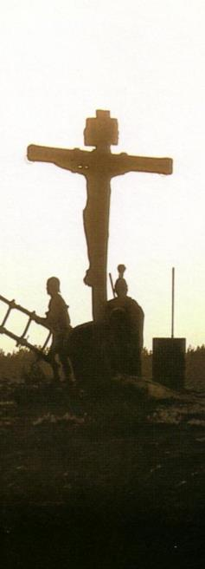
永远的救赎：
以十字架为中心
主前
向前看基督
的十字架
主后
往后看基督的十字架

Slide 5
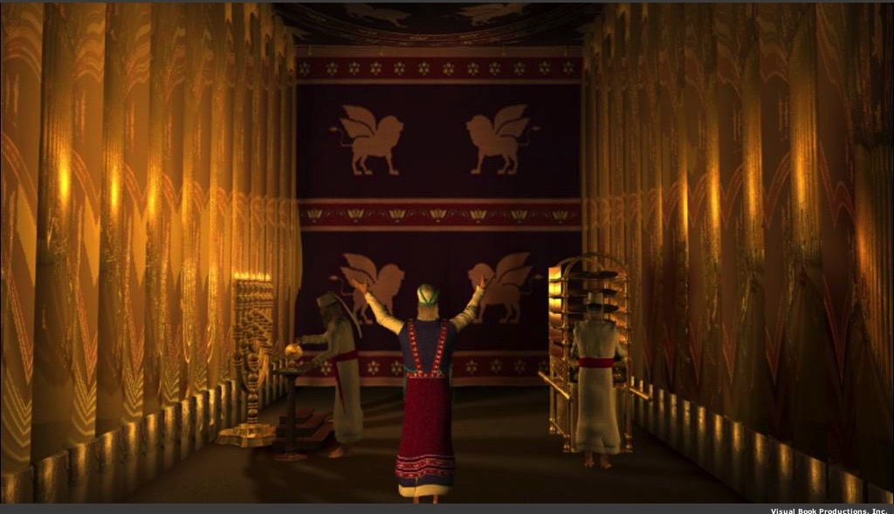
神为什么为以色列的软弱和罪过规定奉献物？

Slide 6
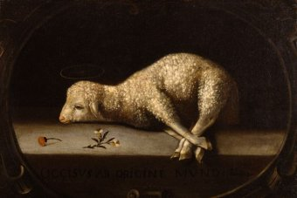
神借奉献的血赦免了以色列人 (利未记 4:1 - 5：13; 6:24 - 30)。
Notes:
Jews restored their fellowship with the Lord through sin and guilt sacrifices.

Slide 7
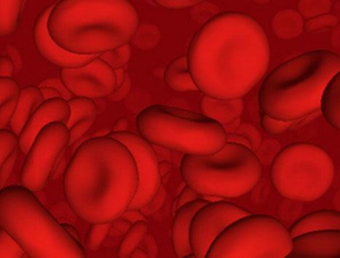
神为什么建立献祭 的体制？
（动物的）血真的饶恕
了罪吗？

Slide 8
血祭能否拯救人于律法之下?
BLOOD
“以 色 列 全 会 众 若 行 了 耶 和 华 所 吩 咐 不 可 行 的 甚 麽 事 ， 误 犯 了 罪 . . . 会 众 一 知 道 所 犯 的 罪 就 要 献 一 只 公 牛 犊 为 赎 罪 祭 . . . a祭 司 要 为 他 们 赎 罪 ， 他 们 必 蒙 赦 免

Slide 9
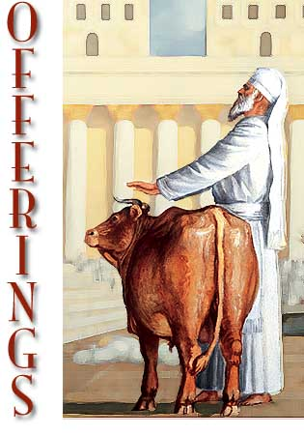
牺牲宽恕罪过
“收 拾 这 牛 ， 与 那 赎 罪 祭 的 牛 一 样 。 祭 司 要 为 他 们 赎 罪 ， 他 们 必 蒙 赦 免 。” (利 4:20 简体和合本; 对比4:26, 31, 35).

Slide 10
旧约中的罪得赦免
121b
管道 = 与神的关系（永不改变）
罪
堵塞 =与神的交通（被罪阻碍）
献祭 = 承认罪 (罪得赦免恢复与神的交通，但与神的关系不受到威胁）
Notes:
当我们犯罪时我们与神仍然有关系吗？是的！Do we still have a relationship with God when we sin? Yes!
罪不阻碍我们与神的关系但会阻碍我们与神的交通。Sin does not hinder our relationship with God but our fellowship with Him.
旧约中的献祭并不能帮助人与神建立关系，而是帮助人恢复与神的交通。OT sacrifices did not establish a relationship with God but rather they restored their fellowship with God

Slide 11
新约中的罪得赦免
OB 175p
OS 121b
“我 们 若 认 自 己 的 罪 ， 神 是 信 实 的 ， 是 公 义 的 ， 必 要 赦 免 我 们 的 罪 ， 洗 净 我 们 一 切 的 不 义 。” (约翰一书 1:9 简体和合本)
管道 = 与神的关系（永不改变）
罪
堵塞 =与神的团契（被罪阻碍）
基督的牺牲 = 认罪的基础（罪孽被原谅恢复团契，但是从未威胁过与神的关系）
Notes:
Do we still have a relationship with God when we sin? Yes!
Sin does not hinder our relationship with God but our fellowship with Him.
OT sacrifices did not establish a relationship with God but rather they restored their fellowship with God
OB-38-Salvation-11
OS-03-Leviticus-130

Slide 12
旧约中的救赎
119e
旧约时期
(从摩西到基督的死)
新约时期
(从基督的死到今天)
救赎的基础
基督之死是上帝恩典的供应
(“因血里有生命，所以能赎罪,” 利 17:11b)
基督之死是上帝恩典的供应
(“若不流血，罪就不得赦免 了,” 来 9:22)
救赎的条件
信靠神所启示的供应—白白的
礼物 (诗 51:16-17)
信靠神所启示的供应—白白的
礼物(加 2:16)
救赎的最终内容
信靠的对象是神自己—
先知劝告悔改，而不是献祭
(耶 3:12)
信靠的对象是神自己—
信心之人劝告对神的信靠
(来 11)
救赎的特殊内容
信心的内容包含献祭 和 应许: 动物 (创 3:21), 亚伯的献祭 (创 4:4), 亚伯拉罕的约 (创 15)
信心的新内容是基督所流的血 (彼前 1:18-21) 将罪除去 (旧约的献祭仅仅覆盖了罪)
信徒得救的表现
遵守道德律法，动物献祭，摩西律法 (民法和礼仪)
遵守道德律法，守圣餐，洗礼等。因着圣灵的工作 (罗 8:9)

Slide 13
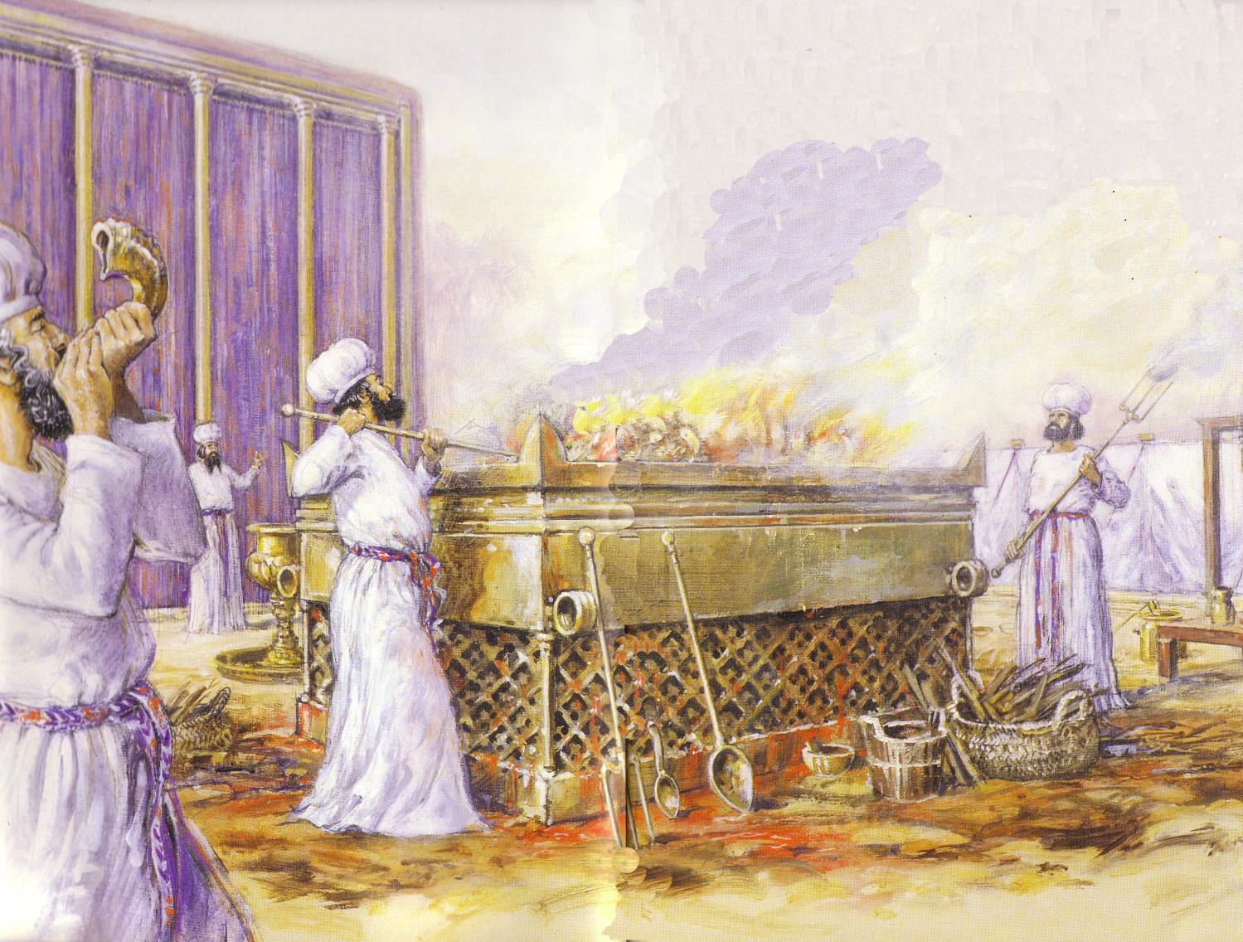
总而言之
124
通过献祭和分别成为圣洁
第1—10章 献祭
(敬拜上帝)
第11—27章 分别
(与神同行)

Slide 14
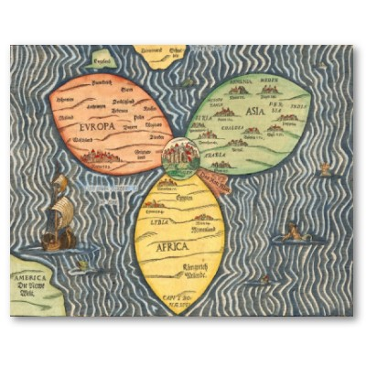
概要
175d
古時的以色列人的信仰為何?
那他們的鄰居的信仰是什麼呢?
現今，身為基督徒的我們的信仰為何?

Slide 15
救恩
175e 163a
以色列人的看法
聖潔的神
罪人
救贖的需要
恢復與神的团契
避免神的憤怒
異教徒的看法
神像人
人無罪
滿足假神的需要
為了興旺
避免災難
舊約的看法
舊約的獻祭
新約的看法
基督的贖罪
所以您的看法如何?

Slide 16
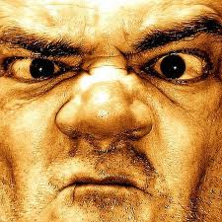
古老近東的宗教 蘇美人, 亞述人, 巴比倫人, 埃及人，迦南人，默阿布人
在以色列鄰近的國家是否有所謂「救恩」的概念呢?
他們的世界觀是什麼，而其觀念是如何影響他們的宗教呢?
他們對生命及人死後的看法
他們所敬拜的假神

Slide 17
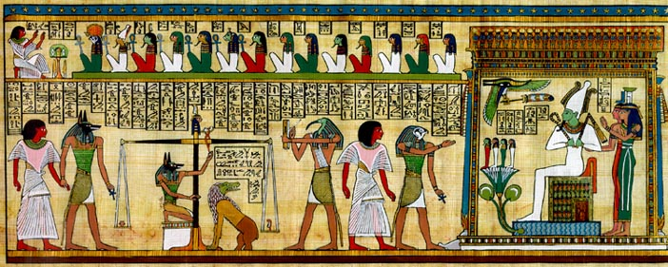
埃及人
他們對生命及人死後的看法:
他們相信靠著做好事，能有下一輩子
死亡只是短暫的中斷
對假神的敬虔可以確保永生，保待身體的形像以及供應其它喪葬的用具
他們相信死後的重生，所以才有葬禮儀式的動力

Slide 18
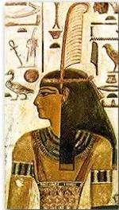
埃及人
他們對生命及人死後的看法:
每一個人是由身體形成的， the 'ka', the 'ba', and the 'akh'.
為了享受死後的生命，這些所有的要件必須好好地保存，以免遭到破壞
人必須照著ma’at而活, 埃及人對公平與正義的概念
所有古埃及人將宗教作為他們信仰的依據，看其相當重要

Slide 19
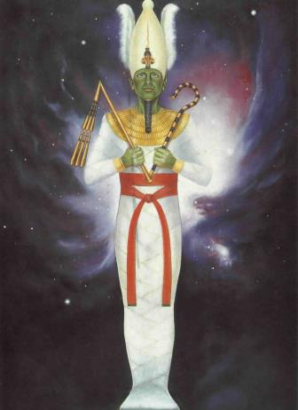
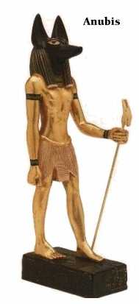
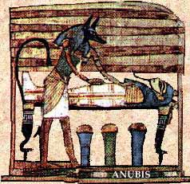
埃及人
他們所拜的假神:
如同蘇美人一樣，他們有眾神廟，像是– Hapi, Re, Osiris, Seth…
他們相信司陰府之神掌管陰曹地府，並且依據ma’at來審判每一個人
人受到命令要有學像假神之間一樣，人要有平靜，合理的行為，彼此合作，以及存在永恆的價值。

Slide 20
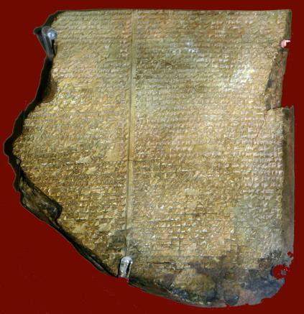
蘇美人, 亞述人, 巴比倫人
他們對生命及人死後的看法:
他們相信一所聖地或者是只給假神預備的Dilmun極樂地方。
認為人死後會到陰曹地府
解釋魔鬼操控人，邪惡勢力的存在，因此人為受害者

Slide 21
蘇美人, 亞述人, 巴比倫人
他們所拜的假神:
眾神廟中的神明的首領– An, Enlil, Inanna, Enki, Nanna and Utu.
亂倫、鬥爭、懶惰、操控
假神操控人，使人成為他們的奴僕

Slide 22
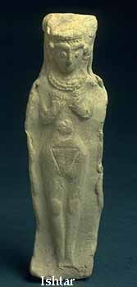
迦南人
他們所拜的假神:
眾神廟 – El, Hadad(Ba-al), Dagan, Ashtart (Ishtar), Anat…
他們對生命及人死後的看法:
迦南人在他們膜拜儀式中崇拜多神– 「太陽神循環」
他們宗教的儀式較注重今生，較不重視來世

Slide 23
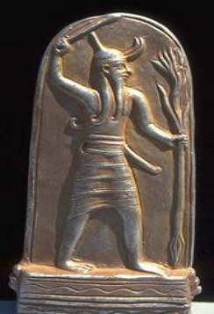
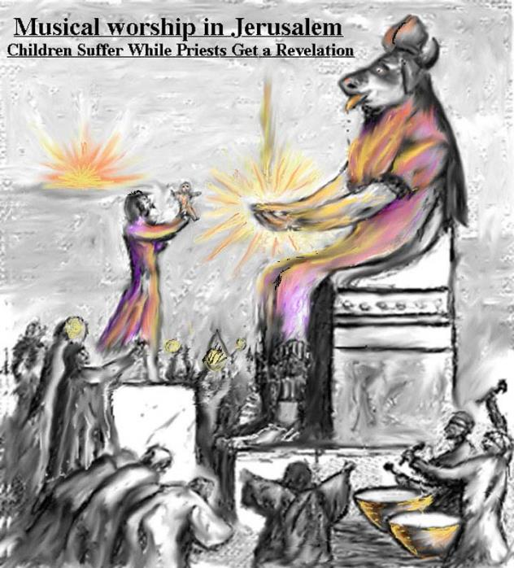
默阿布人
Chemosh似乎是默阿布人最出名的神
小孩及人作為獻祭，為了表示對 Chemosh敬虔，甚至是國王的兒子也許也當作獻祭,獻給了Chemosh.
默阿布人無法表達任何對救恩的了解

Slide 24
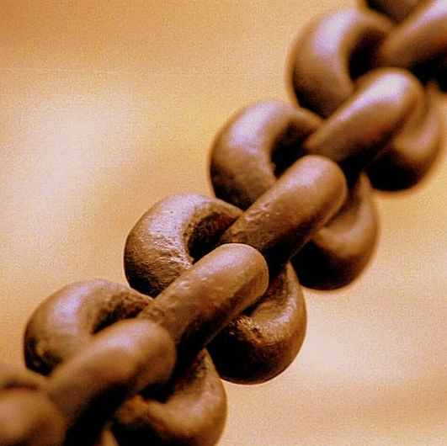
以色列人對救恩 獨特的了解

Slide 25
以色列人對救恩的了解
神的聖潔
罪的代價

Slide 26
聖潔的神
對救恩的尋求是因為了解人對救恩的需要
了解對救恩的需要是因為知道自已有罪
只有知道有罪，乃是因為先了解何謂聖潔的標準

Slide 27
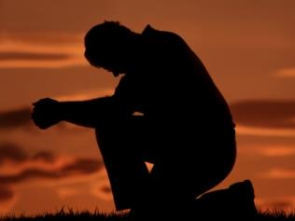
聖潔的神
以色列人對救恩有所認知主要的原因是因為神以聖潔的神向以色人顯現。
神說:「你們要分別為聖，因為我耶和華你們的神是聖潔的。」利未記十九章二節

Slide 28
異教文化的神
異教國家沒有任何一位神，像以色列人的神一樣，宣稱自已是聖潔。
事實上，異教國家的神自已本身是邪惡的

Slide 29
異教文化的神
沒有以聖潔的標準作為前提的話，就無法在異教文化中能有真正對罪的認
因此，就沒有對救恩具體的尋求

Slide 30
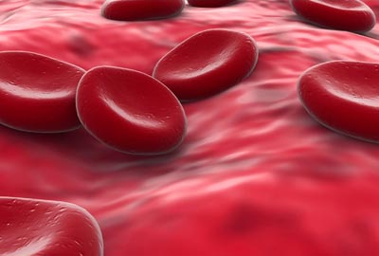
罪的代價
獻祭的制度是為了幫助以色列人了解罪的代價是相當地沉重
罪是要贖罪的，而一條性命必須要以用生命換取，就是為了要贖罪
「因為動物的生命是在血裡，我指定這祭壇上的血代替你們的生命，因為血裡有生命，所以能代贖生命。」利未記十七章十一節

Slide 31
罪的代價
在舊約中，動物的性命是用來贖罪的。
但是這樣的贖罪只是短暫的解決方法，直到耶穌自已來到世上，為罪成為最終及完全的贖罪。
看在神的聖潔，以色列清楚地了解罪的代罪的沉重，所以為他們所背付的罪，尋求神的救恩。

Slide 32
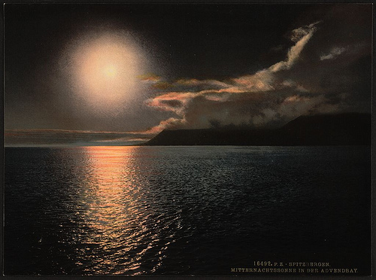
異教徒文化的罪
異教徒文化對他們錯誤的行為的重視，不像以色列人的態度，因為沒有人使他們感到自身是有罪的。
既然沒有感到有罪，就沒有為他們的罪尋求救恩的必要。

Slide 33
異教徒文化及他們的神
異教徒文化主要在乎的是成功及能力
有些神對他們來說是:
Chemosh – 戰神, 默阿布人
Dagon – 米神，腓利斯人
Enlil – 暴風雨神，米索不達米亞人

Slide 34
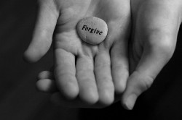
異教徒文化及他們的神
他們尋求神為了自身的利益或是當這些神生氣時，為求平息他們，所以這些神會保祐他們，讓他們在戰爭時，耕種及錢財上可以順利。
對猶太人尋求救恩視為是可鄙的行為

Slide 35
舊約中

Slide 36
群居-個體-耶和華
這個觀念暗示群居大於個體的救恩The concept suggests more social than individual salvation
獨立個體是為了社區的利益而興起的
(挪亞，亞白拉罕，在埃及的約瑟，摩西，士師以及以斯帖)
儘管這些偉人的重要性，救恩最終歸功於神

Slide 37
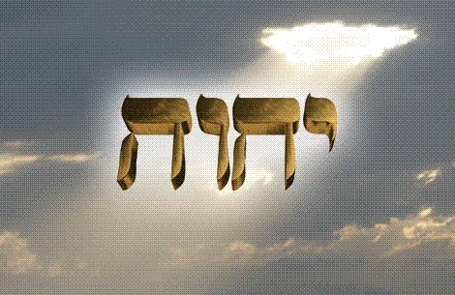
神
神自已的啟示
宇宙的創造者 (創世記一章一節，二章一節)
沒有其祂的神，只有耶和華 (申命記六章四節，出埃及記十五章十一節)
神是全能 (出埃及記十四章十三節)
神是聖潔的神 (利未記十一章四十四節)
神是愛 (申命記三十三章三節)
神是自有永有者 (出埃記三章十四節)
只有神可以拯救我們 (以賽亞書四十三章十四節)

Slide 38
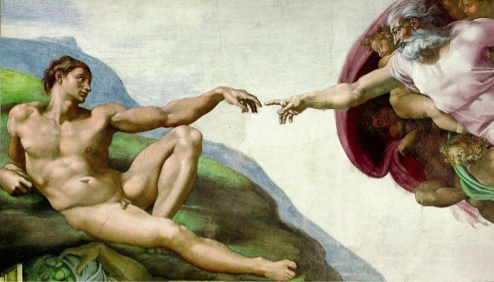
人
人類
神照著祂的形象創造人 (創世記一章二十七節)
人在所有的生物中是獨一而二的 (創世記二章七節)
人被創造來管理所有的生物 (創世記一章二十八節)

Slide 39
罪
罪無視神的勸告 (創世記三章)
罪懷疑神性的可信度 (創世記三章四至五節)
罪的普遍性:
該隱與亞伯 (創世記四章一至六節)
洪水時期的世代(創世記六章五節至九章二十八節)
巴別塔(創世記十一章一至九節)

Slide 40
神對救贖的計劃
神，尋求者 (創世記三章九節)
神的應許 (創世記三章十五節)
神的旨意(創世記三章二十一節)

Slide 41
神的計劃漸進地啟示
創世
罪
應許
立約
律法
會幕

Slide 42
神的計劃漸進地啟示
聖殿
聖殿的破毀
流亡
救贖
預備救世主的到來

Slide 43
獻祭?
在舊約中，獻祭的執行是:
因著信，靠神得救贖，
獻祭本身無法使人得到救
自義是不夠的
任何只要相信神的話語而回應的人，就能得救。

Slide 44
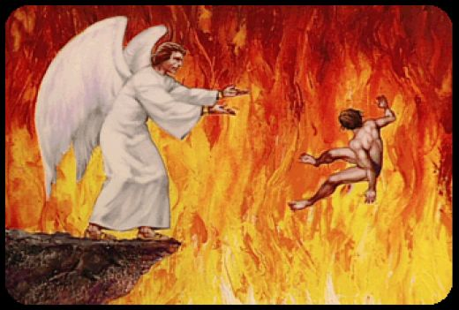
"名字没有记在生命册上的 都要被扔进火湖里。” (20:15)
NTS 438
Notes:
OB-38-Salvation-37

Slide 45
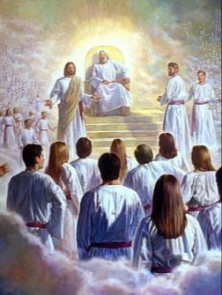
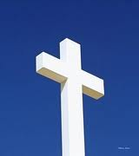
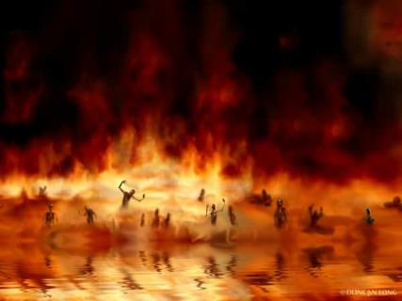
天堂的转移
14 & 16
⁸ 所以他说：“他升上高天的时候，
掳了许多俘虏，
把赏赐给了人。”
⁹ （“他升上”这句话是甚么意思呢？他不是也曾降到地上吗？ ¹⁰ 那降下的，就是那升到诸天之上的，为了要使他充满万有。）
NLT
天堂
Eph. 4:8-10
⁴³ “我实在告诉你，今天你要和我一起在乐园里了。”
"被提到第三层天
上.…被提到天上
的乐园里"
"
路加福音23:43
哥林多后书12:2-14
阴间
天堂(乐园)
¹⁸ 因为基督也曾一次为罪受苦，以无罪之身代替不义之人，为要领你们到上帝面前。祂的肉体虽被处死，但祂借着圣灵复活了。
¹⁹ 祂还借着圣灵向那些监狱中的灵魂传道， ²⁰ 他们就是从前在挪亚造方舟、上帝耐心等候人们悔改的时代中那些不肯信的人。当时进入方舟，从洪水中得救的人很少，只有八个人。
阴间
彼得前书 3:18-20
阴间
路加福音16:26
地狱
欣嫩子谷
火湖
烧着硫磺的
第二次死亡
²⁶ 况且，在你我中间隔着一道深渊，这边的人不能到你那边去，你那边的人也不能到这里来。’
¹⁴ 死亡和阴间也被拋在火湖里…¹⁵ 凡是名字没有记在生命册上的，他就被拋在火湖里
启示录
20:14-15
Notes:
OB-38-Salvation-38

Slide 46
火湖 (启示书 20:14-15)
NTS 438
Notes:
OB-38-Salvation-39

Slide 47
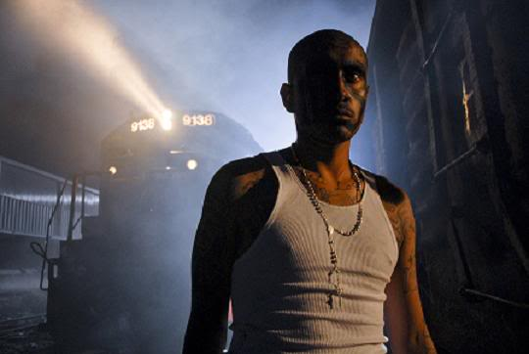
新約中

Slide 48
那新約呢?
持續不變的計劃及方法
相同解救的應許
同一位救贖者,
對參興救恩的祝福，要求的是同一個的條件
同樣完全的救恩是給所有接受神所給的憐憫的人。
新約證實舊約，救恩唯一來自於神。

Slide 49
要素…
首先，神自已會成就祂給人的應許。
第二，神的供應是依照救恩。
第三，人接受應有的回應是，憑著信接受神給予的救恩。

Slide 50
客觀與主觀
應許?
供應?
回應?
“这不是出于自己，而是 神所赐的” (以弗所 2:8-9)

Slide 51
175l
主观与客观的救赎
客观
去除罪孽
罪的付款
基督的死是救赎的根基
主观
赦免罪
从罪中清洗
覆盖 (首付)
希伯来书10:4
Paul Feinberg, "旧约里的救 赎” ("Salvation in the OT,”) 在
(传统与见证 Tradition & Testament)

Slide 52
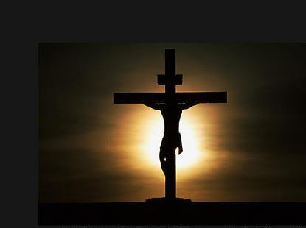
未來的實現
奧秘的救恩計劃照著主基督裡所成就 (以弗所書三章九節，六章十九節)
照著神的旨意計劃
在創立世界以前就安排的 (以弗所書一章三節至十四節)
給所有列國(創世記十二章),
在耶穌裡得成就 (希伯來書十章)
祂的死是為所有的人(約翰福音書十一章五一至五十二節)
寬恕所有列國的罪 (路加福音二十四章四十七節)
藉由亞伯拉罕所得應許的祝福帶給全有的人 (加拉太書三章八節)

Slide 53
客觀的基礎 –基督
神選擇基督至高的旨意 「…神的羊羔，是除去世人的罪孽的 (約翰福音一章二十九節)。
在希伯來書中所提的基督是被視為救恩的元首及中保。(希伯來書二章十節，七章二十五節)
「我們在他愛子裡，藉著他的血蔔了救贖，過犯得到赦免，都是按著他的豐盛的恩典。這恩典是他用各樣的智慧和聰明，充充足足地賜給我們的」 (以弗所書一章七至八節)

Slide 54
主觀
本質和表達
舊約-獻祭
新約-洗禮，主最後的晚餐

Slide 55
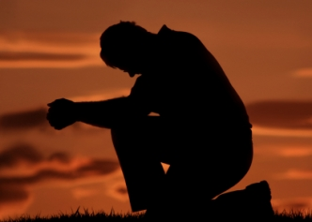
在今日的背景
神的聖潔是永遠不變的
生命不光只是在當下今時而已，乃是無止盡的!
我們對基督犧牲的態度會影響「還未信主」的人對福音的看法(我們給予他們的觀點)

Slide 56
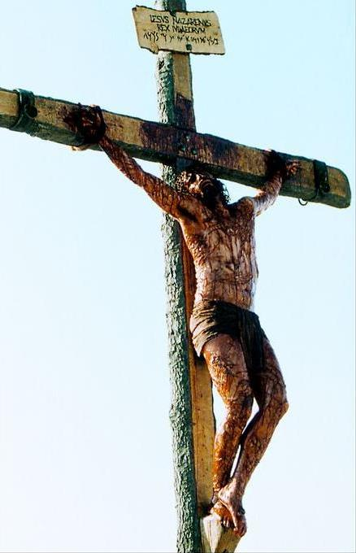
親愛的朋友:我們要用何種語言來感謝主為我們死的憂傷，主對我們無止盡的憐憫呢?
讓我永遠歸向主。主啊，求您讓我不疲乏。讓我對持久地愛您。

Slide 57
我們要如何才能得救 呢 ?
Presenters:
Wendy Yiu, John Wong, Akshay Rajkumar, Jose Philip
October 2005

Slide 58
旧约全书背景链接地址 BibleStudyDownloads.org
免费获得该讲解!
圣经学习下载
Notes:
The explanation for free!
OT Backgrounds link address

Slide 59
Black

